Slide 1
2019305040
6.3

Slide 2
A Table of Contents.
1
순환 신경망의 고급 사용법

Slide 3

순환 신경망의 고급 사용법

Slide 4
Part 1,
순환 신경망의 고급 사용법
순환 드롭아웃 : 순환 층에서 과대적합을 방지하기 위해 케라스에 내장되어 있는 드롭아웃을 사용
순환 층 스태킹 : 네트워크의 표현 능력을 증가 (대신 계산 비용이 많이 듦)
양방향 순환 층 : 순환 네트워크에 같은 정보를 다른 방향으로 주입하여 정확도를 높이고 기억을 좀 더 오래 유지

Slide 5
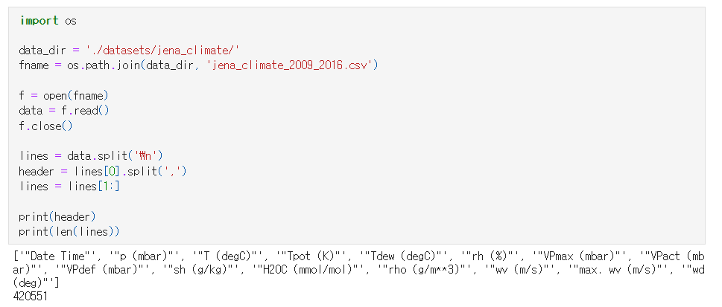
Part 1,
기온 예측 문제
최근 데이터(몇 일치 데이터 포인트)를 입력으로 사용해 모델을 만들고 24시간 이후의 기온을 예측하는 문제
420,551개 데이터 전체를 넘파이 배열로 바꾸어줌

Slide 6
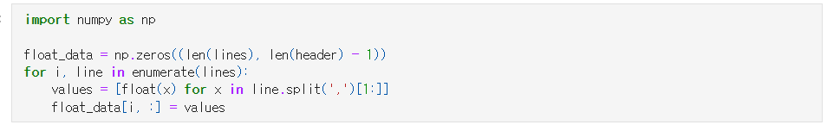
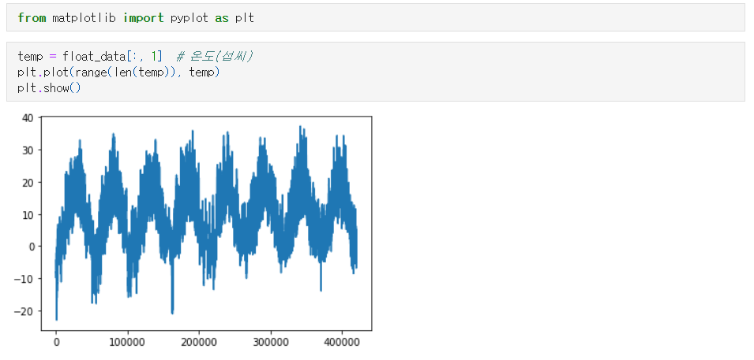
Part 1,
기온 예측 문제
시간에 따른 기온(섭씨) 그래프
온도에 주기성이 있다는 것을 볼 수 있음

Slide 7
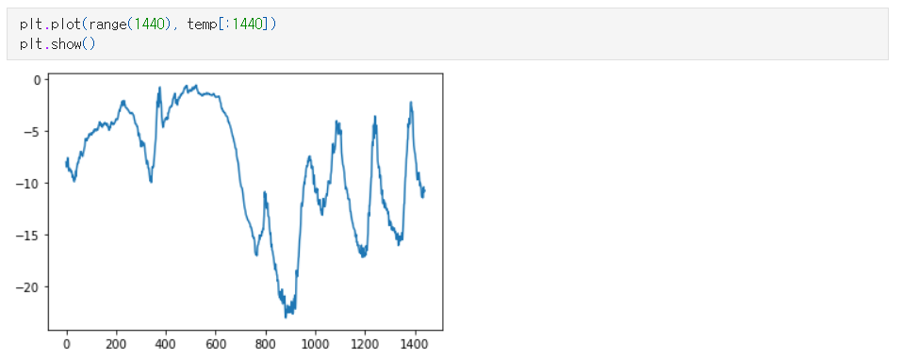
Part 1,
기온 예측 문제
겨울 중 10일간의 온도 데이터 = 1440개의 데이터 포인트
(10분마다 데이터가 기록되므로 하루에 144개의 데이터 포인트가 있음(24시간 = 1440분)
데이터를 통해 다음 달의 평균 온도를 예측하는 문제는 쉬운 편이지만 하루 하루 데이터를 살펴보면 온도 변화는 매우 불안정

Slide 8
Part 1,
데이터 준비
STEP 1 : 신경망에 주입할 수 있는 형태로 데이터를 전처리
Lookback, steps, delay 라는 변수를 사용
Lookback 타임스텝 만큼 이전으로 돌아가서 매 steps 타임스텝마다 샘플링
Lookback = 1440
Steps = 6
Delay = 144
데이터가 이미 수치형이므로 추가적인 벡터화가 필요하지 않음
하지만 데이터에 있는 각 시계열 특성의 범위가 서로 다름
(온도는 일반적으로 -20도에서 +30도 사이이고, 밀리바(mb)로 측정된 기압은 1,000 근처의 값)
각 시계열 특성을 개별적으로 정규화하여 비슷한 범위를 가진 작은 값으로 바꾸어 줌
STEP 1 : 신경망에 주입할 수 있는 형태로 데이터를 전처리
loat_data 배열을 받아 과거 데이터의 배치와 미래 타깃 온도를 추출하는 파이썬 제너레이터 생성
이 데이터셋에 있는 샘플은 중복이 많음.
모든 샘플을 각기 메모리에 적재하는 것은 낭비가 심함
-> 원본 데이터를 사용해 그때 그때 배치를 만들어 줌

Slide 9
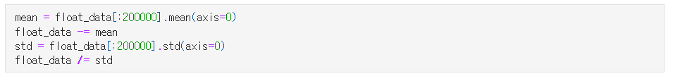
Part 1,
기온 예측 문제
각 시계열 특성에 대해 평균을 빼고 표준 편차로 나누어 전처리함
처음 200,000개 타임스텝을 훈련 데이터로 사용함 -> 전체 데이터에서 200,000개만 사용하여 평균과 표준 편차를 계산

Slide 10
Part 1,
기온 예측 문제
여기서 사용한 제너레이터 함수는 (samples, targets) 튜플을 반복적으로 반환함
samples는 입력 데이터로 사용할 배치이고 targets은 이에 대응되는 타깃 온도의 배열임
data : 앞에서 정규화한 부동 소수 데이터로 이루어진 원본 배열
lookback : 입력으로 사용하기 위해 거슬러 올라갈 타임스텝
delay : 타깃으로 사용할 미래의 타임스텝
min_index와 max_index : 추출할 타임스텝의 범위를 지정하기 위한 data 배열의 인덱스
검증 데이터와 테스트 데이터를 분리하는 데 사용
shuffle : 샘플을 섞을지 시간 순서대로 추출할지 결정함
batch_size : 배치의 샘플 수
step : 데이터를 샘플링할 타임스텝 간격

Slide 11
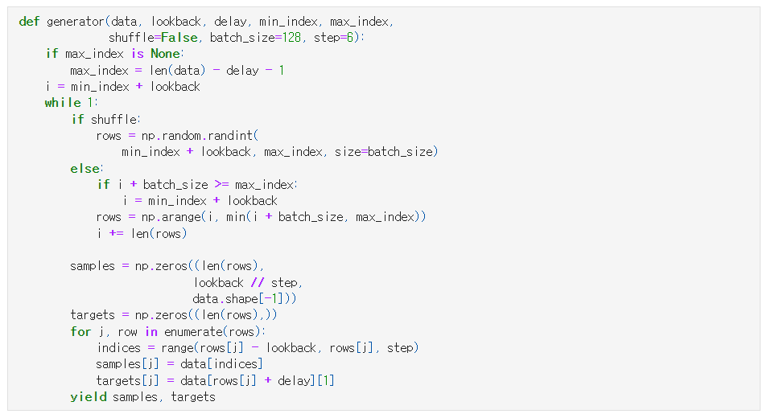
Part 1,
기온 예측 문제

Slide 12
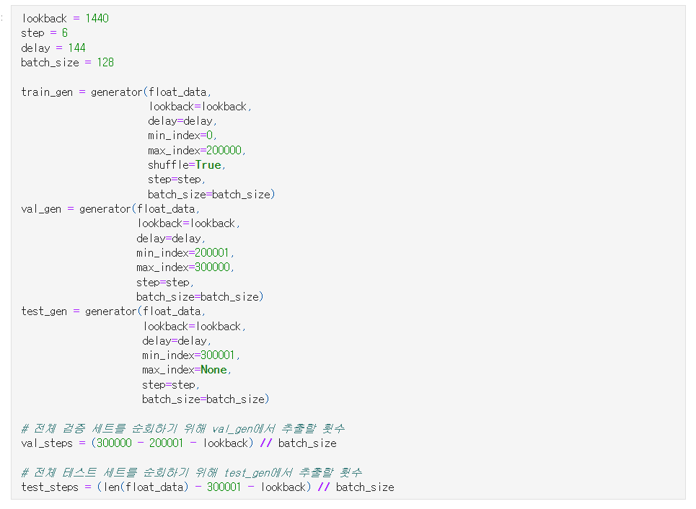
Part 1,
기온 예측 문제

Slide 13
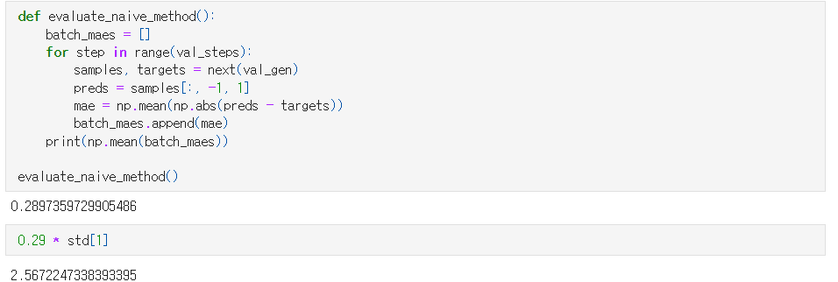
Part 2,
상식 수준의 기준점
상식 수준의 해결책은 지금으로부터 24시간 후의 온도는 지금과 동일하다고 예측하는 것임
MAE(평균 절댓값 오차) = 0.289
평균 절댓값 오차 0.29에 온도에 대한 표준 편차(std[1])를 곱하면 섭씨 2.567°C가 나옴

Slide 14
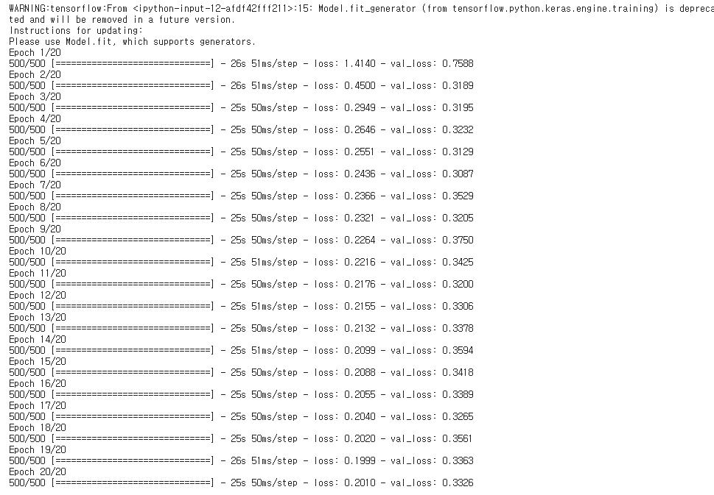
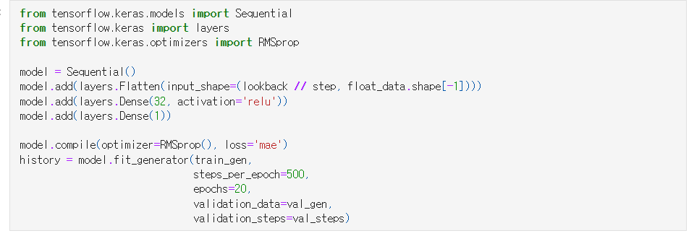
Part 3,
기본적인 머신 러닝 방법
RNN처럼 복잡하고 연산 비용이 많이 드는 모델을 시도하기 전 간단하고 손쉽게 만들 수 있는 머신 러닝 모델을 먼저 만드는 것이 좋음
이를 바탕으로 더 복잡한 방법을 도입하는 근거가 마련되고 실제적인 이득도 얻게 될 것임

Slide 15
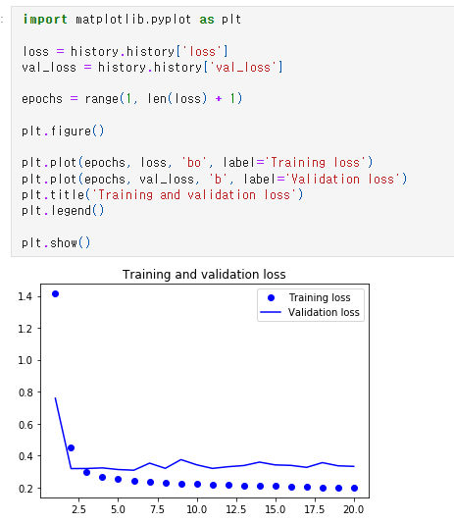
Part 3,
기본적인 머신 러닝 방법
훈련 손실과 검증 손실의 그래프
일부 검증 손실은 학습을 사용하지 않은 기준점에 가깝지만 안정적이지 못함

Slide 16
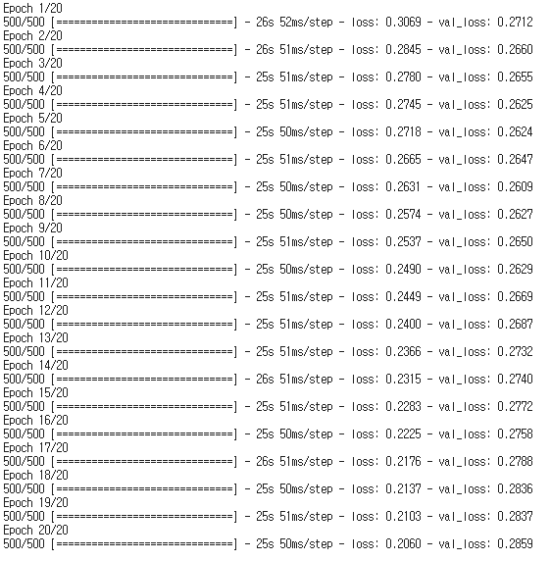
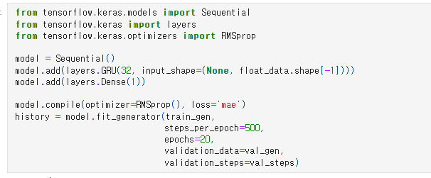
Part 4,
첫 번째 순환 신경망
대신 인과 관계와 순서가 의미가 있는 시퀀스 데이터 그대로 사용
GRU 층은 LSTM과 같은 원리로 작동하지만 조금 더 간결하고 그래서 계산 비용이 덜 듦
계산 비용과 표현 학습 능력 사이의 트레이드오프(trade-off)는 머신 러닝 어디에서나 등장함

Slide 17
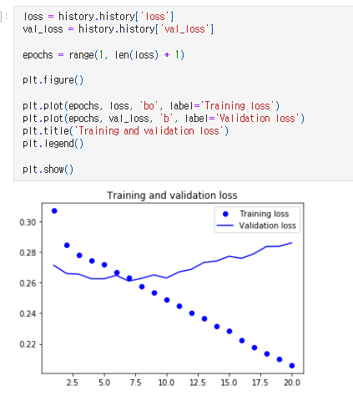
Part 4,
첫 번째 순환 신경망
결과창
시퀀스를 펼쳐서 처리하는 완전 연결 네트워크에 비해서 순환 네트워크가 이런 종류의 작업에 훨씬 뛰어나다는 것과 머신 러닝의 가치를 보여줌
MAE = 0.265(크게 과대적합되기 시작하는 곳) = 2.35°C

Slide 18
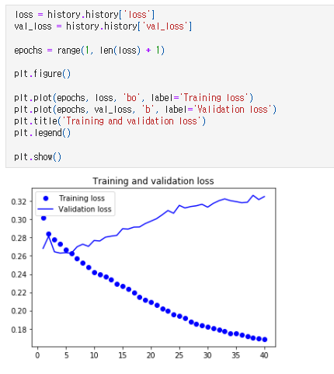
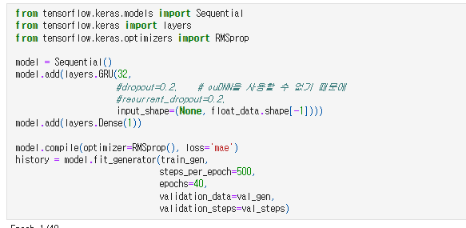
Part 5,
과대적합을 감소하기 위해 순환 드롭아웃 사용하기
타임스텝마다 랜덤하게 드롭아웃 마스크를 바꾸는 것이 아니라
동일한 드롭아웃 마스크(동일한 유닛의 드롭 패턴)를 모든 타임스텝에 적용해야 함
모든 타임스텝에 동일한 드롭아웃 마스크를 적용하면 네트워크가 학습 오차를 타임스템에 걸쳐 적절하게 전파시킴
타임스텝마다 랜덤한 드롭아웃 마스크를 적용하면 오차 신호가 전파되는 것을 방해하고 학습 과정에 해를 끼침
dropout = 층의 입력에 대한 드롭아웃 비율을 정하는 부동 소수의 값
recurrent_dropout = 순환 상태의 드롭아웃 비율을 정함
드롭아웃으로 규제된 네트워크는 완전히 수렴하는 데 더 오래 걸림

Slide 19
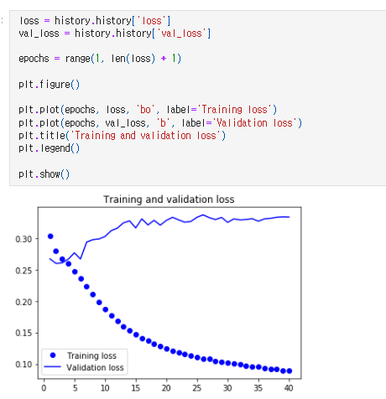
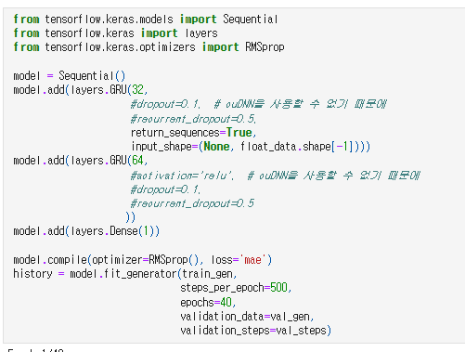
Part 6,
스태킹 순환 층
네트워크의 용량을 늘리려면 일반적으로 층에 있는 유닛의 수를 늘리거나 층을 더 많이 추가
순환 층 스태킹은 더 강력한 순환 네트워크를 만드는 고전적인 방법
케라스에서 순환 층을 차례대로 쌓으려면 모든 중간 층은 마지막 타임스텝 출력만이 아니고 전체 시퀀스(3D 텐서)를 출력해야 함
return_sequences = True 로 지정
아직 충분히 과대적합을 만들지 못했기 때문에 검증 손실을 향상하기 위해서 층의 크기를 늘릴 수 있지만 적지 않은 계산 비용이 추가
네트워크의 용량을 늘리는 것이 도움이 되지 않음

Slide 20
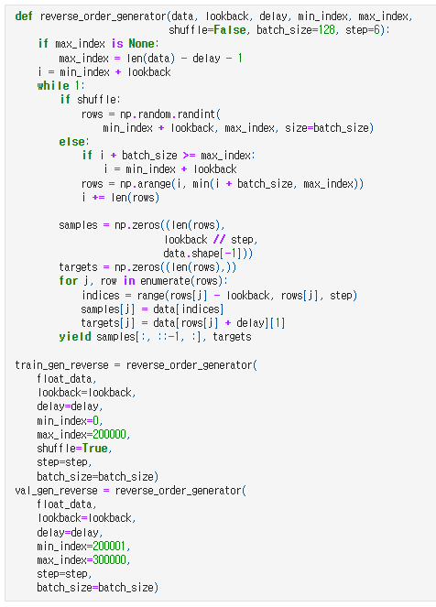
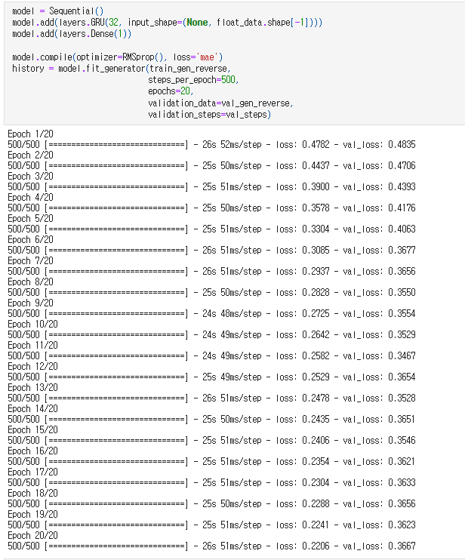
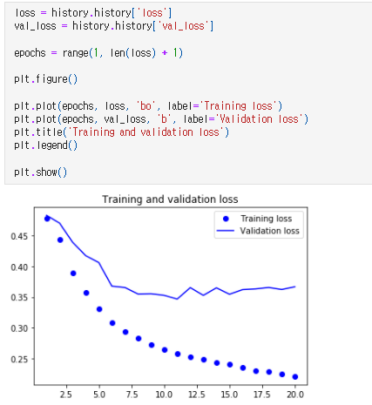
Part 7,
양방향 RNN 사용하기
양방향 RNN은 RNN이 순서에 민감하다는 성질을 사용하는 RNN의 한 변종으로 특정 작업에서 기본 RNN 보다 훨씬 좋은 성능을 보여줌
RNN 두 개를 사용하며 각 RNN이 입력 시퀀스를 한 방향으로 처리한 다음 각 표현을 합침
시퀀스를 양쪽 방향으로 처리하기 때문에 양방향 RNN은 단방향 RNN이 놓치기 쉬운 패턴을 감지할 수 있음
입력 시퀀스를 시간 차원을 따라 거꾸로 생성하는 데이터 제너레이터 yield samples[:, ::-1, :], targets

Slide 21
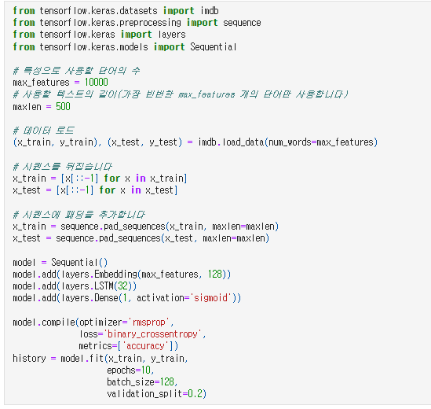
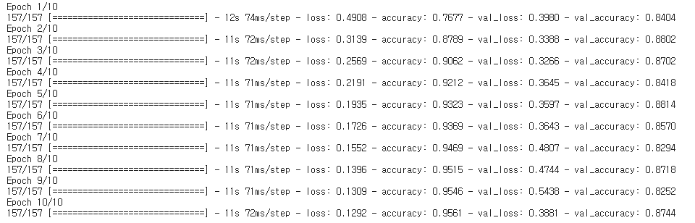
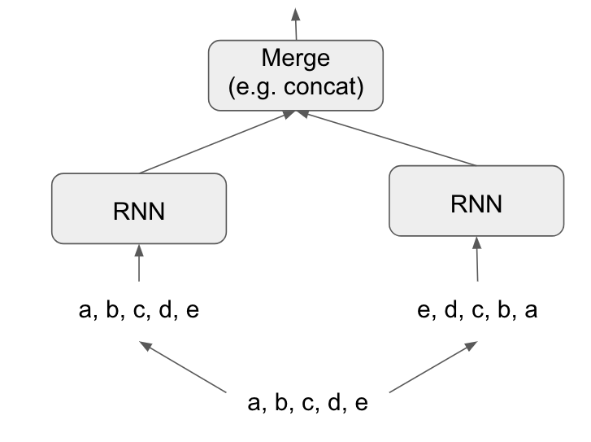
Part 7,
양방향 RNN 사용하기
LSTM IMDB 예제에 적용 ->순서를 뒤집어 처리하는 것이 시간 순서대로 처리하는 것과 거의 동일하게 잘 작동
양방향RNN = 시퀀스를 양쪽 방향으로 바라보기 때문에 드러나지 않은 다양한 표현을 얻어 시간 순서대로 처리할 때 놓칠 수 있는 패턴을 잡아 냄

Slide 22
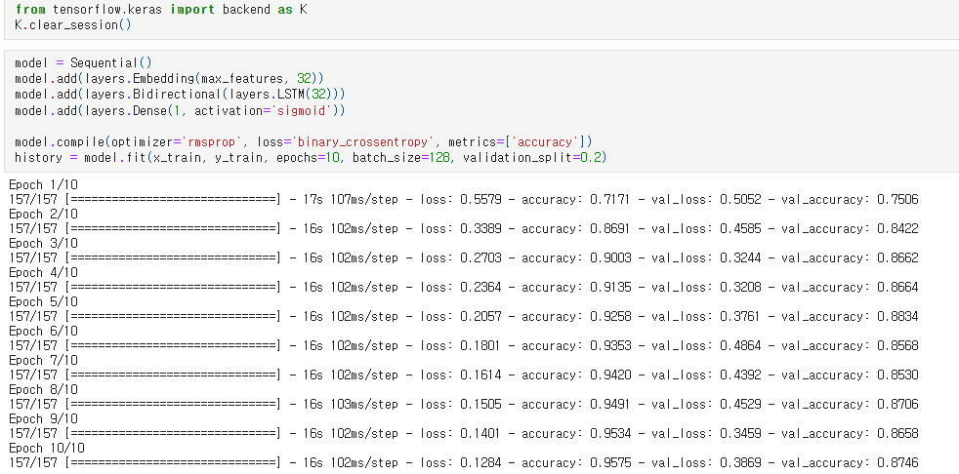
Part 7,
양방향 RNN 사용하기
IMDB 감성 분석 문제에 적용
검증 정확도 = 88%
규제를 조금 추가한다면 양항뱡 순환 층을 사용하는 것이 이 작업에 더 적합할 것임

Slide 23
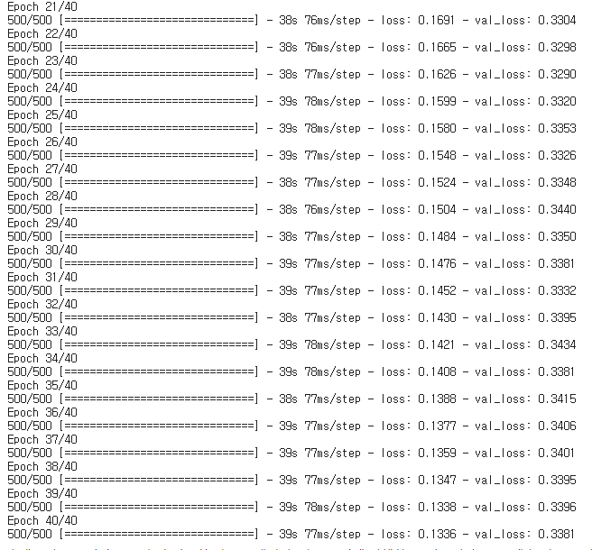
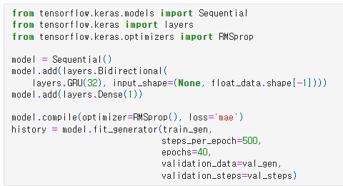
Part 7,
양방향 RNN 사용하기
온도 예측 문제에 적용
일반 GRU 층과 비슷한 성능을 냄
온도 예측 문제의 성능을 향상하기 위해 시도해 볼 수 있는 것들
스태킹한 각 순환 층의 유닛 수를 조정하기
RMSprop 옵티마이저가 사용한 학습률을 조정하기
GRU 대신 LSTM 층을 사용하기
순환 층 위에 용량이 큰 완전 연결된 회귀 층을 사용하기 (유닛 수가 많은 Dense 층이나 Dense 층을 스태킹)
최종적으로 최선의 모델을 테스트 세트에서 확인하기

Slide 24
Part 8,
요약
4장에서 처음 배웠던 것처럼 새로운 문제를 해결할 때는 선택한 지표에서 상식 수준의 기준점을 설정하는 것이 좋음
-> 기준점을 가지고 있지 않으면 실제 향상이 되었는지 알 수 없음
계산 비용을 추가할지 판단하기 위해서 비용이 비싼 모델 전에 간단한 모델을 시도하기
시간 순서가 중요한 데이터가 있다면 순환 층이 적합(시계열 데이터를 펼쳐서 처리하는 모델의 성능을 쉽게 앞지를 것임)
순환 네트워크에 드롭아웃을 사용하려면 타임스텝 동안 일정한 드롭아웃 마스크와 순환 드롭아웃 마스크를 사용해야 함
-> 둘 다 케라스 순환 층에 있는 dropout과 recurrent_dropout 매개변수를 사용하면 됨
스태킹 RNN은 단일 RNN 층보다 더 강력한 표현 능력을 제공하지만 계산 비용이 많이 들기 때문에 항상 시도할 가치가 있는 것은 아님
-> (기계 번역 같은) 복잡한 문제에서 확실히 도움이 되지만 작고 간단한 문제에서는 항상 도움이 되는 것은 아님
양방향 RNN은 자연어 처리 문제에 유용하지만 최근의 정보가 오래된 것보다 훨씬 의미 있는 시퀀스 데이터에는 잘 작동하지 않음

